Slide 1
NIVEAU null · DEEL 15
DMN gevorderd — Deel 15, Dagdeel 1
BPMN, CMMN & DMN
BPMN, CMMN & DMN

Slide 2
Na deze twee dagdelen kun je…
BEELD
Zes leerdoelen uit de reader
Spreeknotitie: Vandaag: decompositie, FEEL, boxed expressions, iterators, BKM's.

Slide 3
Meer dan vijf tot zeven kolommen, of je overziet de volledigheid niet meer
BEELD
Een tabel met te veel kolommen, doorgestreept
Spreeknotitie: Herhaling van het signaal uit niveau 1, deel 6, §6.5.

Slide 4
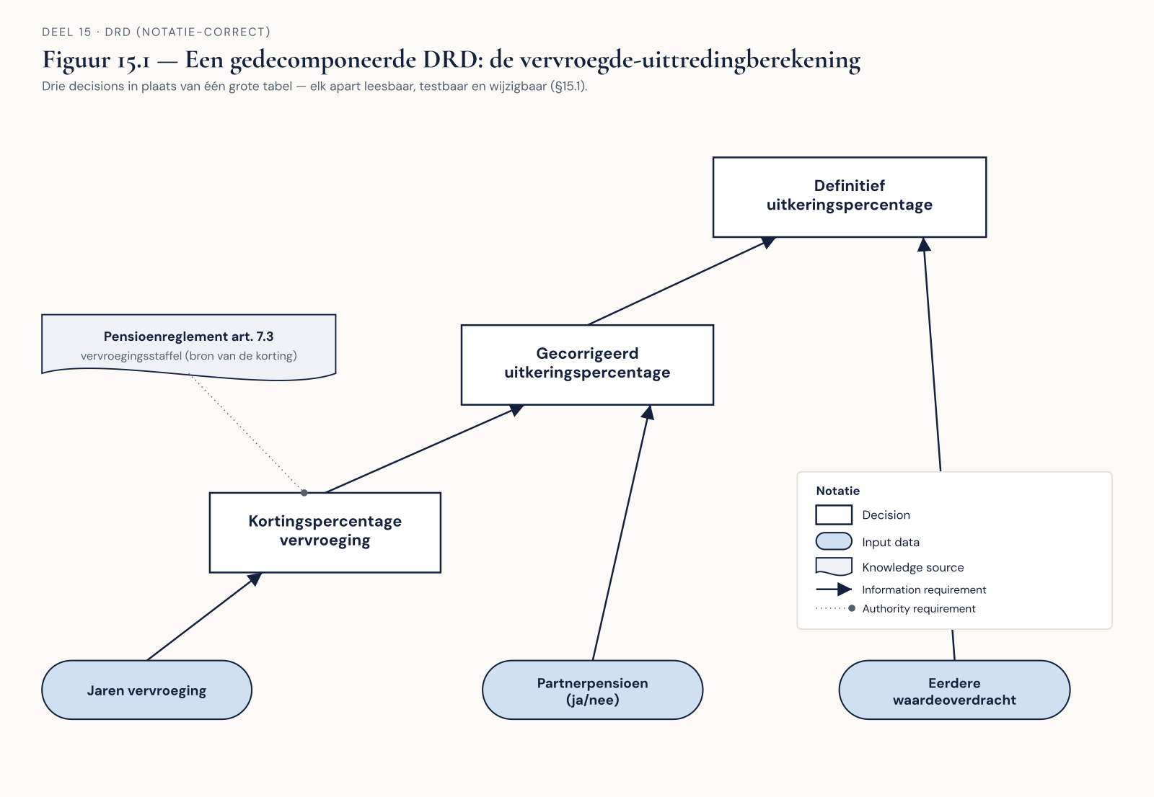
Eén grote beslissing, meerdere kleinere
leeg
Spreeknotitie: De DRD wordt architectuur, geen plaatje.

Slide 5
Kortingspercentage als tussenliggende decision
ingevuld met de Meridiaan-casus
Spreeknotitie: Casusfragment §15.1 — waarom hier splitsen.

Slide 6
Decomponeer de vervroegde-uittredingberekening
BEELD
Werkboekverwijzing, timer 30 minuten
Spreeknotitie: Individueel. Motiveer de snijlijnen.

Slide 7
Types, contexts, lists, temporele expressies
BEELD
Vijf categorieën op een rij
Spreeknotitie: Introductie vóór de details.

Slide 8
Peildatums, ingangsdatums, periodes
BEELD
Een datumberekening met een duration-uitkomst
Spreeknotitie: Dit komt in vrijwel elke pensioenberekening terug — extra aandacht.

Slide 9
Tekst, lijsten, datums
BEELD
Een korte referentietabel
Spreeknotitie: Ken de meest gebruikte uit het hoofd, de rest zoek je op.

Slide 10
Twaalf FEEL-expressies, oplopend in complexiteit
BEELD
Werkboekverwijzing, timer 30 minuten
Spreeknotitie: Individueel, met ruimte voor vragen. Expressie 5, 9 en 10 (temporeel) verdienen extra tijd.

Slide 11
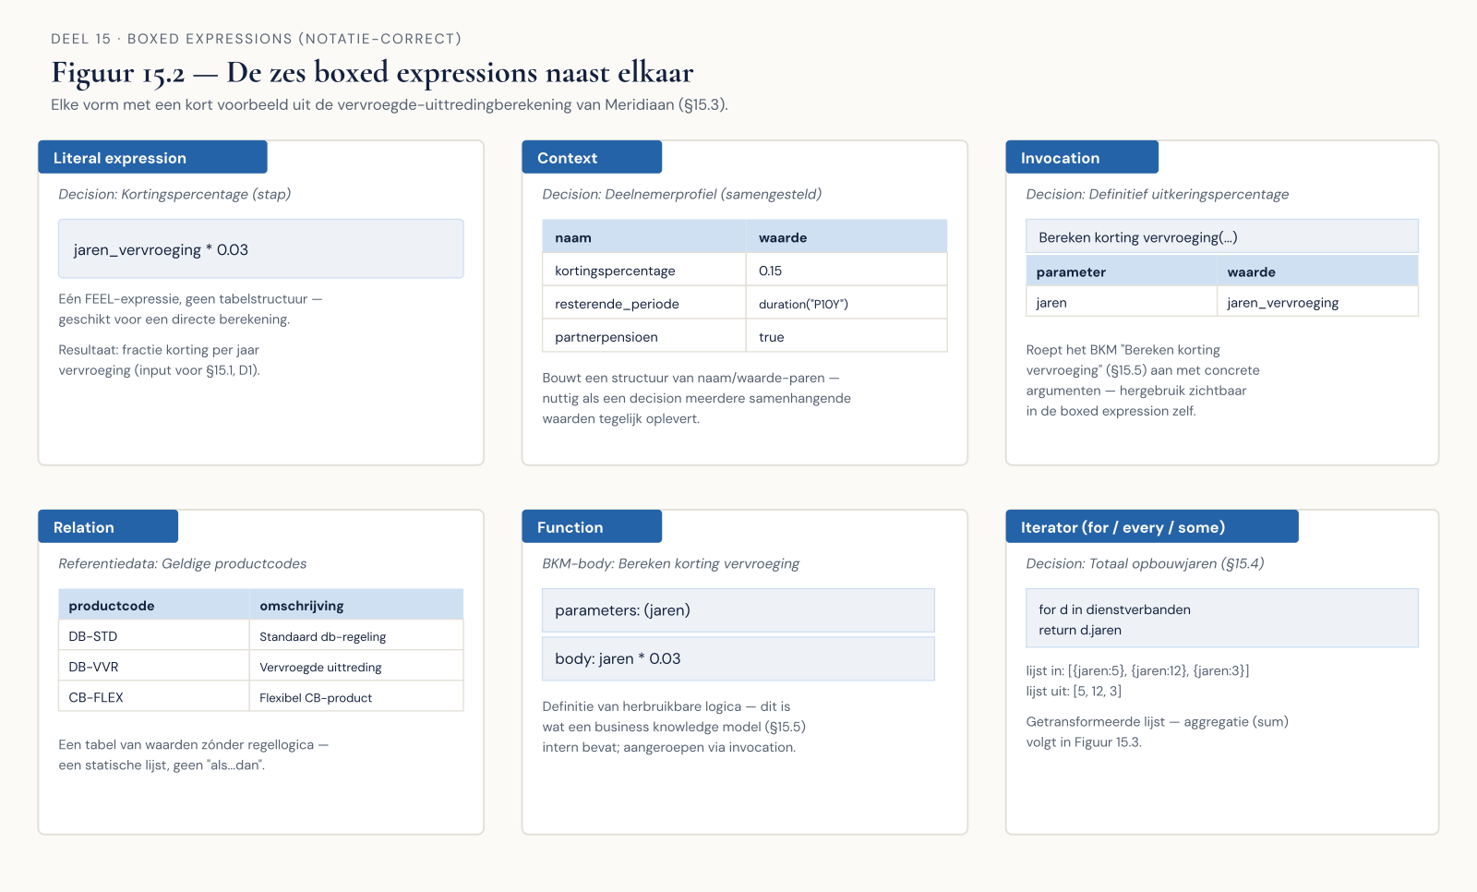
Boxed expressions
leeg
Spreeknotitie: Een beslistabel is er maar één van zes.

Slide 12
Literal · context · invocation · relation · function · iterator
ingevuld met korte voorbeelden
Spreeknotitie: Wanneer een tabel niet meer de juiste vorm is.

Slide 13
Kies de boxed expression — zes situaties
BEELD
Werkboekverwijzing, timer 15 minuten
Spreeknotitie: Individueel, kort klassikaal bespreken.

Slide 14
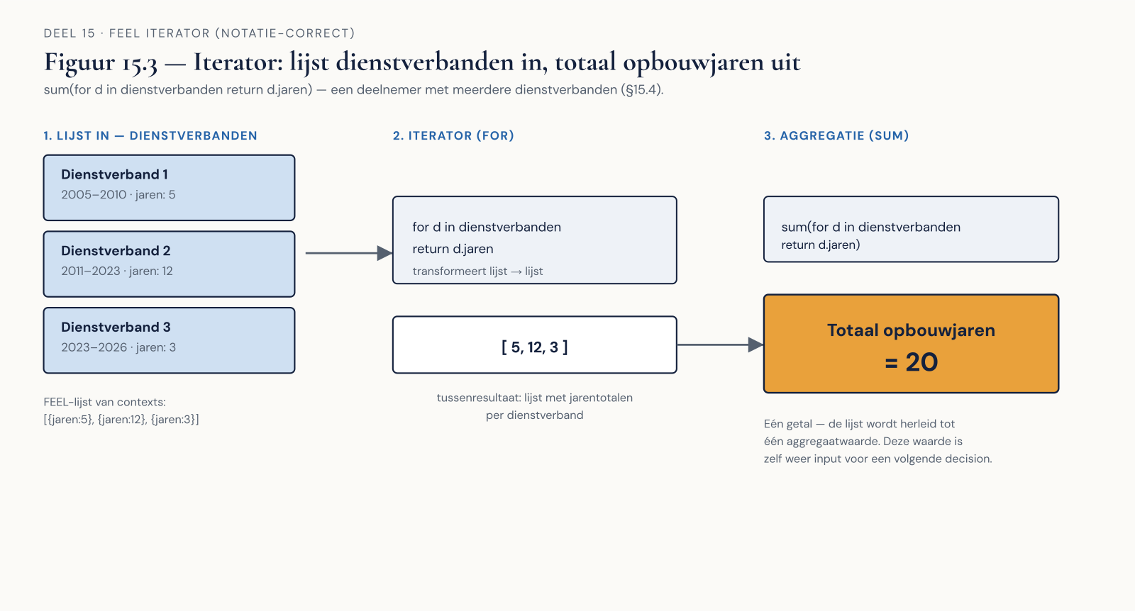
for · every · some
Figuur 15.3
Spreeknotitie: Transformeren, of toetsen — het verschil in één zin.

Slide 15
Iterator toepassen — en ontwerp een herbruikbare BKM
BEELD
Werkboekverwijzing, timer 15 + 30 minuten
Spreeknotitie: Opdracht 5 mag doorlopen naar dagdeel 2 indien nodig. Einde dagdeel 1.

Slide 16
DMN gevorderd — Deel 15, Dagdeel 2
BEELD
Beeldmerk
Spreeknotitie: Korte terugblik: decompositie, FEEL, boxed expressions, BKM's.

Slide 17
Wat is blijven hangen, wat niet?
BEELD
Drie korte expressies om te beantwoorden
Spreeknotitie: Peil de zaal voordat je verdergaat — dit bepaalt het tempo van vandaag.

Slide 18
BKM-ontwerp, indien nog niet klaar
BEELD
Werkboekverwijzing
Spreeknotitie: Kort, alleen als nodig.

Slide 19
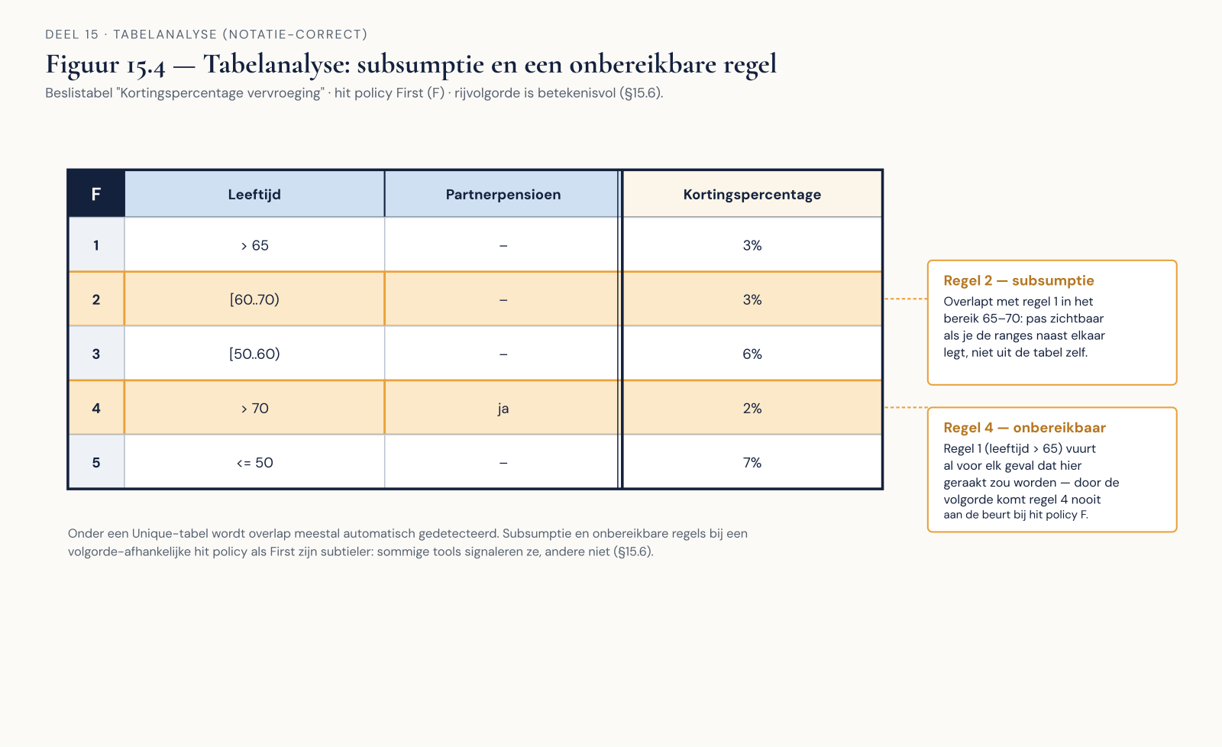
Subsumptie en onbereikbare regels
leeg
Spreeknotitie: Twee nieuwe begrippen naast de bekende drie uit niveau 1.

Slide 20
Een regel opgeslokt door een bredere
deel 1
Spreeknotitie: Niet altijd zichtbaar zonder de ranges naast elkaar te leggen.

Slide 21
Correct op zichzelf, nooit aan de beurt
deel 2 — een First-hit-policy tabel
Spreeknotitie: Een volgorde-probleem, geen overlap-probleem.

Slide 22
Overlap: ja. Subsumptie: soms. Bedoeld of fout: nooit.
BEELD
Drie niveaus van detectie
Spreeknotitie: Dit blijft mensenwerk — de businessbetekenis kent alleen een mens.

Slide 23
Vind de fout in vier tabellen
BEELD
Werkboekverwijzing, timer 40 minuten
Spreeknotitie: Individueel. Onderscheid subsumptie/onbereikbaarheid wordt vaak verward — expliciet bespreken.

Slide 24
Waarom testen geen bijzaak is
BEELD
Eén tekstslide
Spreeknotitie: Testen is een deliverable, geen restpost.

Slide 25
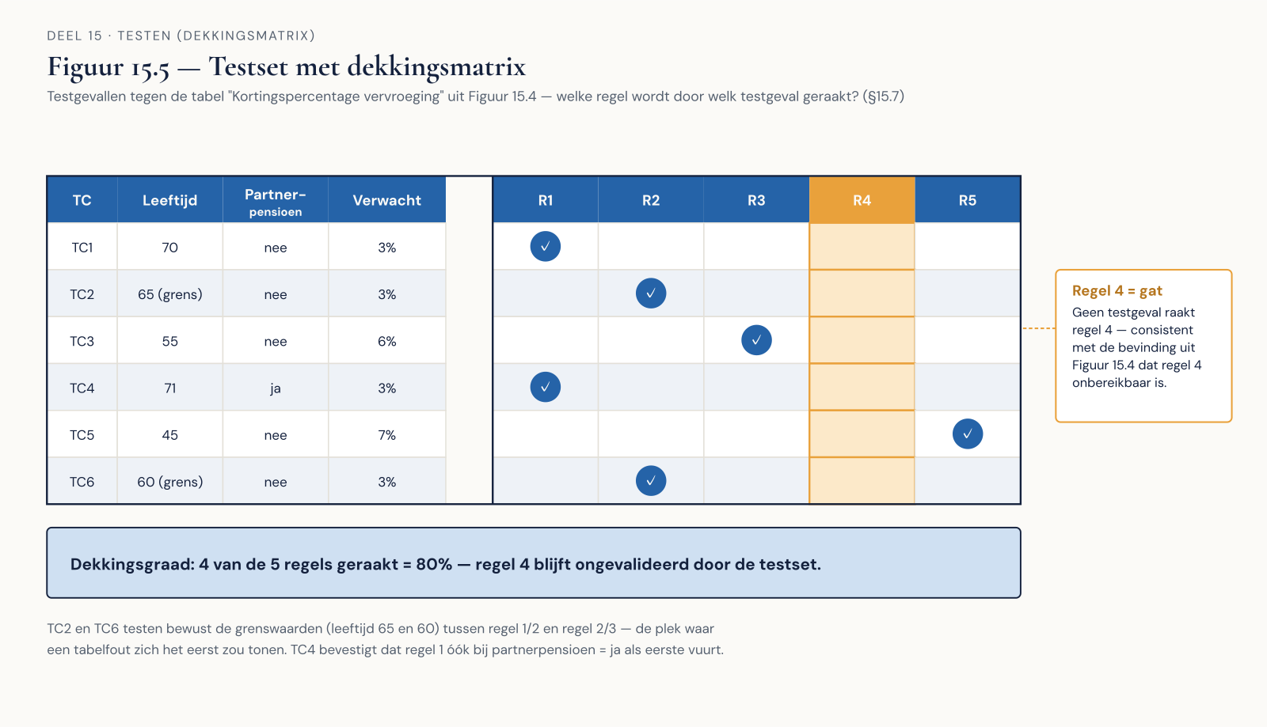
Duidelijke gevallen, grenzen, foutgevoelige combinaties
leeg
Spreeknotitie: Drie soorten testgevallen, niet alleen de voor de hand liggende.

Slide 26
Welk deel van de tabel wordt geraakt?
ingevuld met een dekkingsmatrix
Spreeknotitie: Een parallel met codedekking in softwaretesten.

Slide 27
Wat verandert er als de regel wijzigt?
BEELD
Voor/na van een testrun bij een gewijzigde staffel
Spreeknotitie: Vooruitwijzing naar deel 16 — regelbeheer.

Slide 28
Stel de volledige testset op — de kerndeliverable
BEELD
Werkboekverwijzing, eisen op een rij
Spreeknotitie: Individueel, ruim de tijd. Verbind expliciet met de tabelanalyse uit opdracht 6.

Slide 29
Wat een beoordelaar hier zoekt
BEELD
Korte tekstslide
Spreeknotitie: Dit deel is de directe voorbereiding op de beoordeelde modelleeropdracht in deel 22.

Slide 30
De rekenregels zijn nu gedecomponeerd, getest en herbruikbaar
BEELD
Overzicht van de programmadeliverables tot nu toe
Spreeknotitie: Kort.

Slide 31
Stellingen
BEELD
Vier stellingen uit het werkboek
Spreeknotitie: Plenair.

Slide 32
Deel 16 — beslismanagement en regelbeheer
Spreeknotitie: De testset van vandaag is de basis voor het regressietesten dat daar centraal staat.

